Slide 1
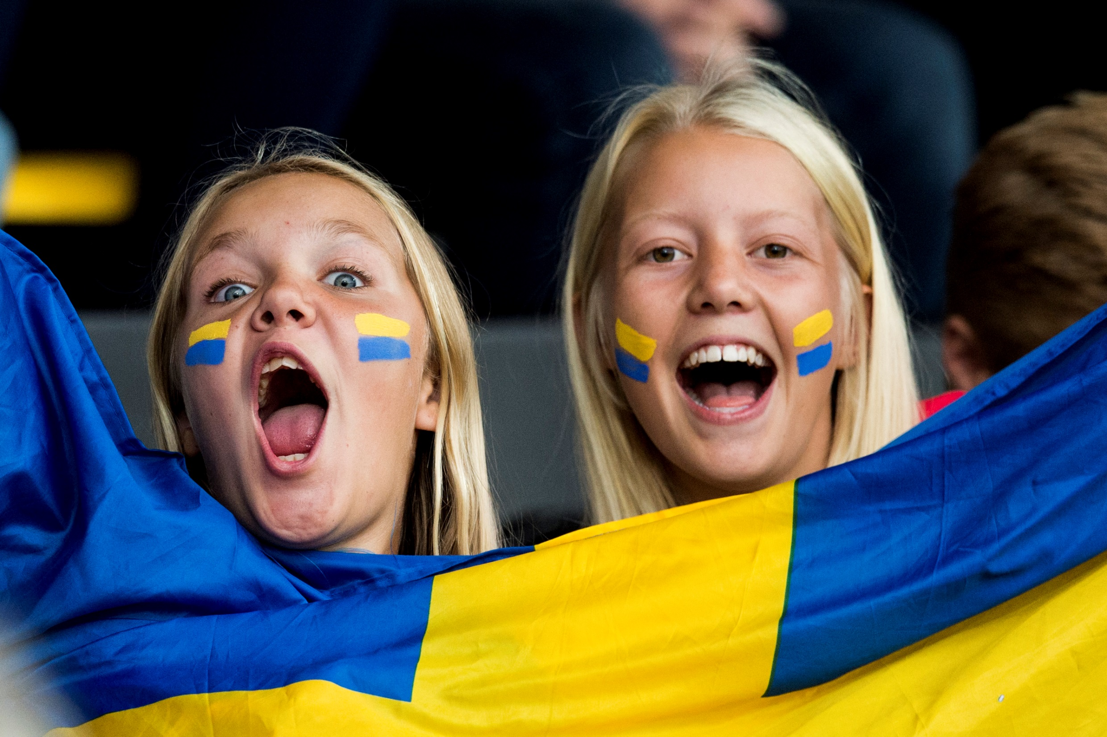
EN GOD LAGKAMRAT

Slide 2
Olika perspektiv
Egenperspektiv ”Vad är bäst för mig?”
Kompisperspektivet ”Vad är bäst för min kompis?”
Grupperspektivet ”Vad är bäst för mitt lag?”
Notes:
Allt utvecklings och utbildningsarbete som sker utanför planen hör till oss. Stöttar vid utbildningsinsatser och med personal som vid det här tillfället.

Slide 3
Hur hade du agerat utifrån Egenperspektivet? Kompisperspektivet? Grupperspektivet? Vilken reaktion är den bästa?
En spelare slår en passning fel på egen planhalva. Motståndarna tar bollen och gör mål. Hur reagerar du som lagkompis då?
Notes:
Allt utvecklings och utbildningsarbete som sker utanför planen hör till oss. Stöttar vid utbildningsinsatser och med personal som vid det här tillfället.

Slide 4
Hur hade du agerat utifrån Egenperspektivet? Kompisperspektivet? Grupperspektivet? Vilken reaktion är den bästa?
En lagkompis blir överfallen av en motståndare. Lagkompisen ramlar ihop och skriker högt. Du är den person som står närmast situationen. Vad gör du?
Notes:
Allt utvecklings och utbildningsarbete som sker utanför planen hör till oss. Stöttar vid utbildningsinsatser och med personal som vid det här tillfället.

Slide 5
Hur hade du agerat utifrån Egenperspektivet? Kompisperspektivet? Grupperspektivet? Vilken reaktion är den bästa?
Din tränare har under en hel match stått och klagat på en specifik lagkamrat. Gör du eller någon annan i laget samma fel säger inte tränaren någonting. Hur reagerar du?
Notes:
Allt utvecklings och utbildningsarbete som sker utanför planen hör till oss. Stöttar vid utbildningsinsatser och med personal som vid det här tillfället.

Slide 6
Vilka egenskaper har en bra kompis?
Diskutera i smågrupper

